Slide 1
Из опыта проведения межшкольных математических соревнований
Учитель математики ГБОУ СОШ 575 г. Москвы
Гаранова Нина Борисовна

Slide 2
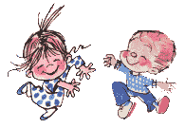
Одной из эффективных форм как урочной, так и внеурочной деятельности, являются различные математические соревнования

Slide 3
Отличительная особенность наших соревнований – дать возможность всем желающим учащимся обычных общеобразовательных школ принять участие в подобных соревнованиях, таких ярких, эмоциональных и в то же время обучающих; где была бы возможность познакомить участников с новыми знаниями, нестандартными способами рассуждений, интересными фактами

Slide 4
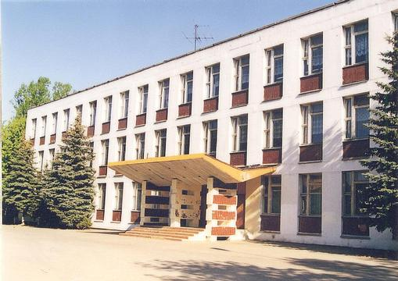
Участники проекта
школы
№№420 , 575, 581, 870, 871, 987
ЮАО г. Москвы
Основные принципы:
неограниченное количество команд от школы
участие всех желающих, независимо
от уровня математической подготовки

Slide 5
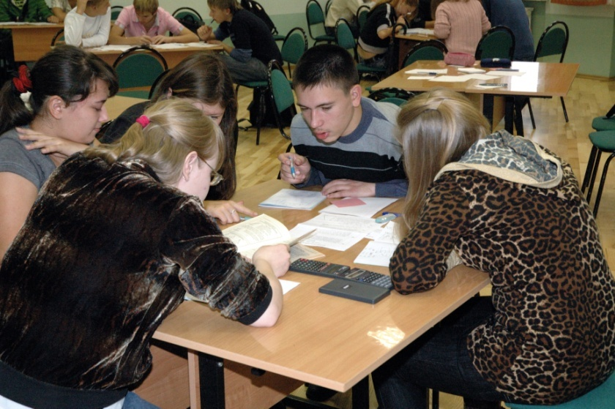
Математическая РЕГАТА
Магистр рассеянных наук
СКРИН-конференция
Математический ТУРНИР
Игротека

Slide 6
6 класс
СОДРУЖЕСТВО ШКОЛ г.МОСКВЫ
(№№575, 420, 987, 870, 871 и 581)
Октябрь 2012

Slide 7
История проведение математических регат
Впервые межшкольные соревнования с таким названием были проведены на конференции старшеклассников в Московском энергофизическом лицее. В дальнейшем эту идею использовали преподаватели математики в лицеях №1511 МИФИ для проведения школьных командных математических соревнований.
Весной 1996 года была проведена первая Московская межшкольная математическая регата для учащихся десятых классов, в которой участвовало восемь команд из четырёх школ.
Начиная с 1998/99 учебного года, математические регаты стали составной частью Турниров Архимеда.
С последующего учебного года и по настоящий момент в Москве стало ежегодно проводиться, по меньшей мере, пять регат (по одной для каждой параллели с 7 по 11 класс).
Первые регаты принимал на своей территории лицей №1511.
Осенью 2001 года одна из регат впервые прошла в стенах Дворца, а впоследствии там стали проводиться все московские математические регаты.
За прошедшие десять лет участникам этих регат становились представители более ста образовательных учреждений города, четырнадцати городов Московской области, а также гости из Санкт-Петербурга, Витебска, Смоленска, Костромы, Переславля.

Slide 8
Математическая регата для 6 классов Цели:
Развитие познавательного интереса, любви к предмету математика, применение математических знаний во внеурочной обстановке.
Развитие навыков использования полученных теоретических знаний.
Развитие у учащихся познавательный интерес и любознательность.
Формирование у учащихся стремления к активной интеллектуальной деятельности.
Воспитание навыков коллективное деятельности.
Воспитание доброжелательности, инициативности,
активности.
Кроме того, творческие задания непосредственно влияют на гибкость мыслительного процесса, любознательность, познавательный интерес, память, учат преодолевать трудности при решении математических задач

Slide 9
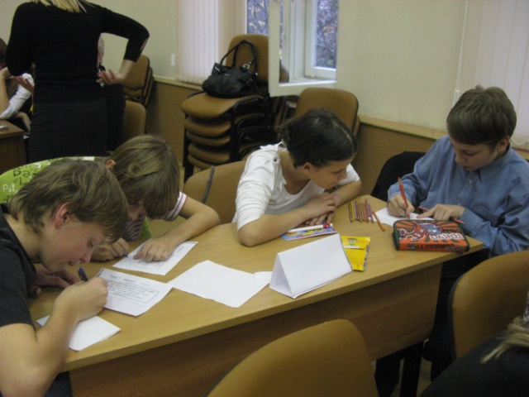
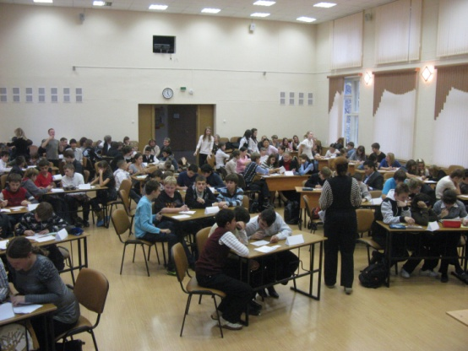
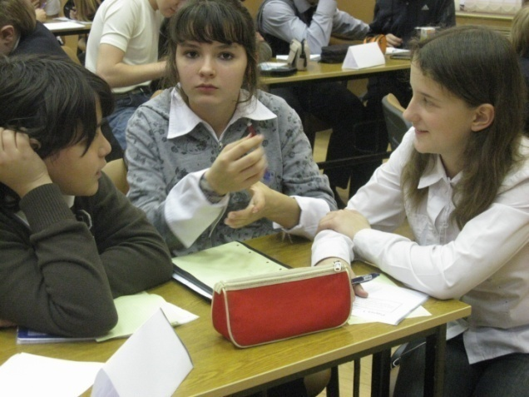

Slide 10
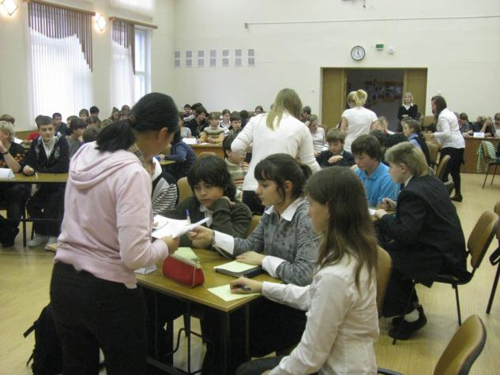
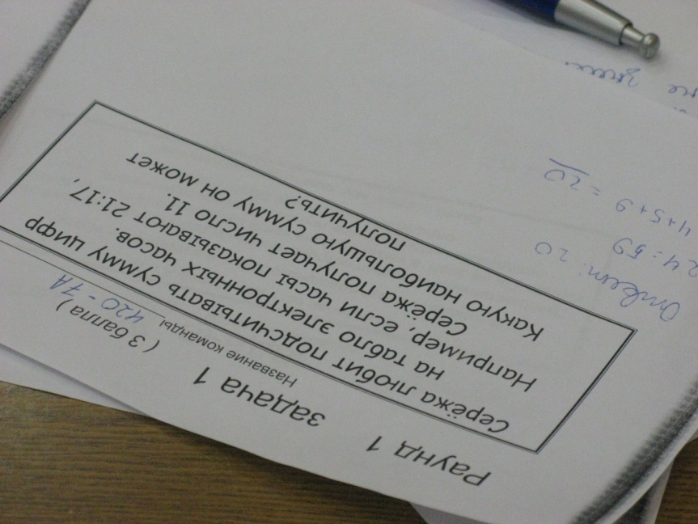
Ласточки
Раздавать листочки с заданиями и собирать их учителю помогают учащиеся восьмых классов.

Slide 11
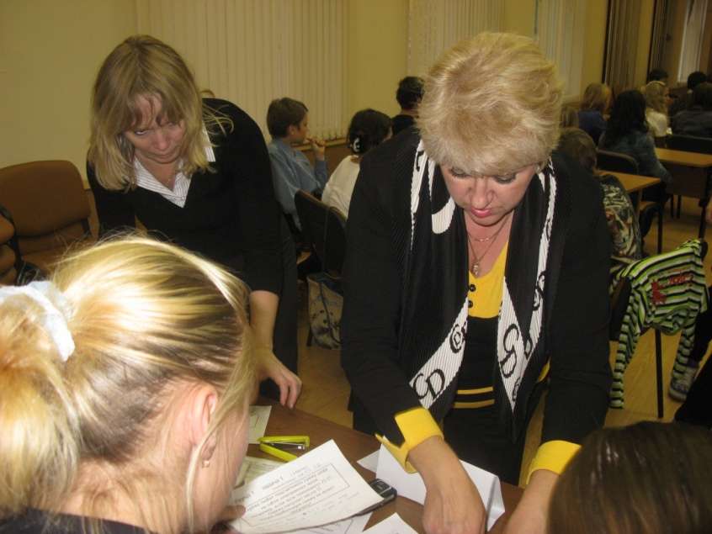
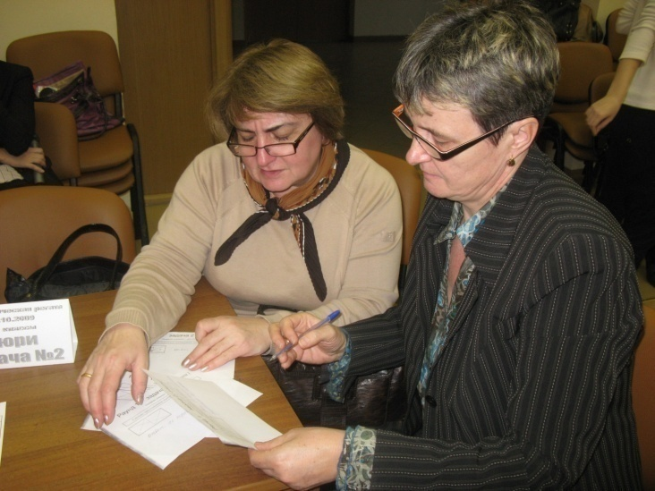
Жюри осуществляет проверку решений после окончания каждого тура.
Жюри состоит из трех комиссий, специализирующихся на проверке задач 1, 2 и 3 каждого тура соответственно.
Для того, чтобы проверка решений осуществлялась качественно, и быстро, каждая комиссия жюри состоит из 3 человек.
В состав комиссий входят учителя математики и учащиеся старших классов.

Slide 12
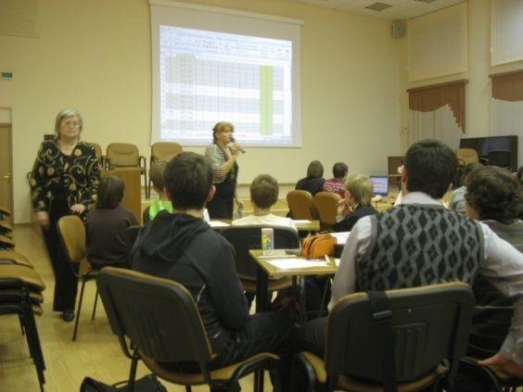
Параллельно с проверкой ведущий учитель проводит разбор задач для учащихся после каждого тура, а затем объявляет итоги проверки. После объявления итогов тура команды, не согласные с тем, как оценены их решения, имеют право подать заявки на апелляции. В случае получения такой заявки, комиссия повторно проверяет задачу и, после этого, может изменить свою оценку

Slide 13
Команды – победители и призеры регаты определяются по сумме баллов, набранных каждой командой во всех турах. Награждение победителей и призеров происходит сразу после подведения итогов регаты.

Slide 14
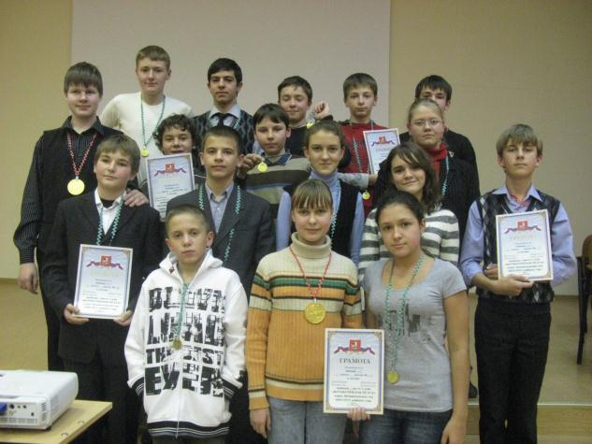

Slide 15
Правила игры !
В каждом раунде командам предлагается по 3 задачи, решение которых надо записать на специальных бланках
На бланках указать название команды!!!
(неподписанные листки не проверяются)
Время каждого раунда и максимальные баллы задач определяются регламентом
По команде ведущего «ласточки» собирают листки с решениями, жюри их проверяет, а ведущий рассказывает правильное решение и отвечает на вопросы участников регаты
Когда на экране покажется протокол раунда, рассматриваются заявки на апелляцию.

Slide 16
Регламент регаты
1 раунд
7 минут
1 задача = 3 балла
2 раунд
10 минут
1 задача = 4 балла
3 раунд
13 минут
1 задача = 5 баллов
Награждение победителей

Slide 17
Внимание !
При оценивании задач жюри рассматривает решение каждой задачи.
В качестве решения можно предложить обоснование выбранного ответа (например, причины отбрасывания заведомо ложных вариантов ответа)

Slide 18
Математическая регата
1
раунд
7 минут , 3 балла

Slide 20
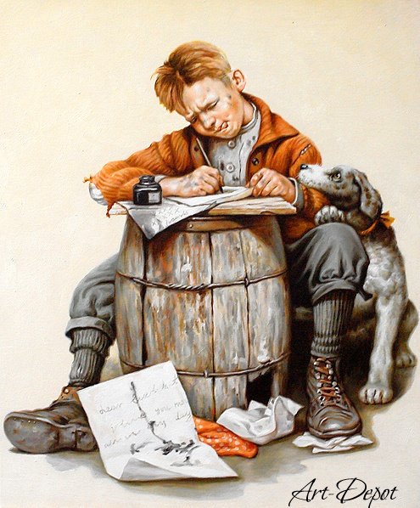
Петя записал в ряд все числа от 2010 до 1. Затем около нечетных чисел поставил минусы, а около четных — плюсы. Посчитал полученную сумму. Какой результат получил Петя?
Раунд 1 задача 1
Запишем пример: 2010-2009+2008-2007…+2-1=
Разобьем слагаемые на пары: (2010-2009) + (2008-2007)+ …+ (2-1)=
В каждой паре получилось:
1+1+….+1=
1005
Всего таких пар
ОТВЕТ. 1 · 1005=1005

Slide 21
Математическая регата
2
раунд
10 минут , 4 балла

Slide 22
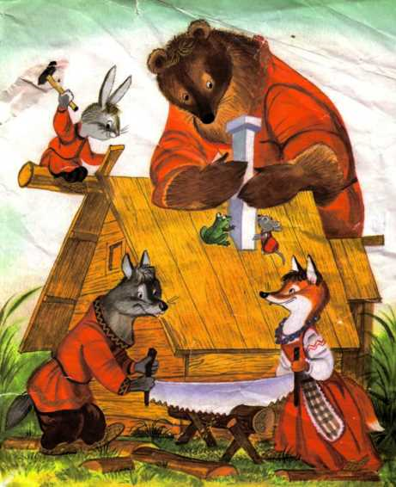
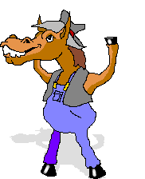
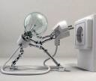
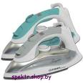
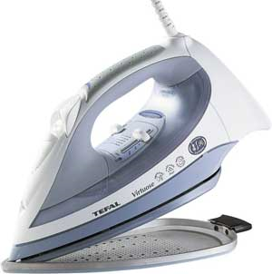
Задачи 2 раунда
№1
12-метровое бревно распилили
на 3-х метровые чурбаки за 12 минут.
За сколько такое бревно можно
распилить на метровые чурбаки?
№2
В деревне в каждой семье есть корова или лошадь, причем в 20 дворах есть коровы, в 25 – лошади, а в 15 – и коровы, и лошади. Сколько в деревне дворов?
№3
В Таниной квартире имеется 8 розеток,
21 тройник и неограниченный запас
утюгов. Какое наибольшее число утюгов Таня может включить в сеть одновременно?

Slide 23
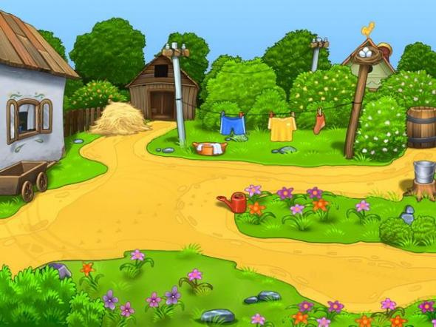
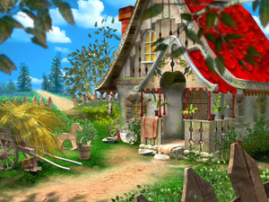
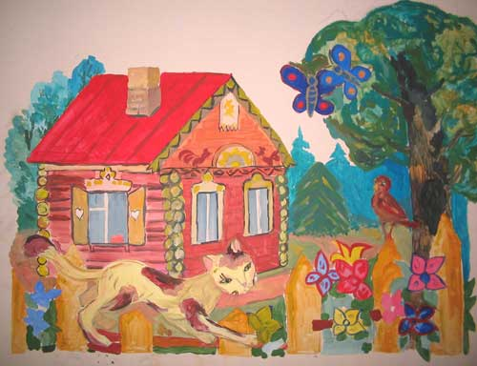
В деревне в каждой семье есть корова или лошадь, причем в 20 дворах есть коровы, в 25 – лошади, а в 15 – и коровы, и лошади. Сколько в деревне дворов?
Раунд 2 задача 2
10
5
15
5+15+10=30
20=5+15
25=10+15

Slide 24
Математическая регата
3
раунд
13 минут , 5 баллов

Slide 25
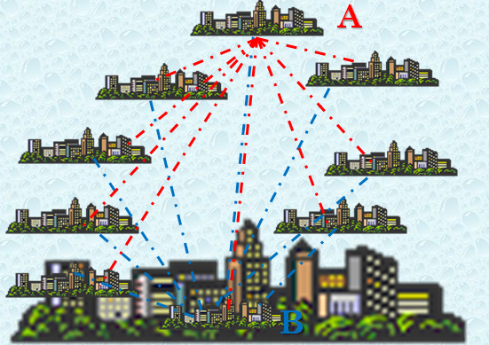
Задачи 2 раунда
№1
В стране Лимпопо 9 городов, и каждые два города соединены авиалинией. Сколько всего авиалиний в стране Лимпопо?
№2
Сколькими нулями оканчивается произведение первых 100 натуральных чисел?
№3
Две собачки сидят на улице. Они побежали друг от друга и через 10 минут расстояние между ними увеличилось в три раза. Потом они с теми же скоростями побежали друг к другу. Через сколько минут они встретились?

Slide 26
Раунд 3 задача 3
Две собачки сидят на улице. Они побежали друг от друга и через 10 минут расстояние между ними увеличилось в три раза. Потом они с теми же скоростями побежали друг к другу. Через сколько минут они встретились?
За 10 минут расстояние между собачками увеличилось в 3 раза,
то есть добавились 2 таких расстояния.
Значит, они удалялись друг от друга со скоростью
«2 расстояния за 10 минут» или «1 расстояние за 5 минут».
С такой же скоростью они будут сближаться.
То есть они преодолеют «3 расстояния за 15 минут»

Slide 27
Благодарим за игру
Презентацию к игре подготовили ученики 8А класса
До новых встреч…

Slide 28
При составлении комплекта заданий для регаты учитель опирался на следующие правила:
для таких соревнований пригодны только такие задачи, решение которых может быть изложено кратко;
задания каждого тура должны иметь различную тематику, но примерно одинаковый уровень сложности;
задания первого тура должны быть сравнительно простыми, чтобы они были решены большинством команд.
сложность заданий и время, выделяемое на их выполнение, возрастают от тура к туру.

Slide 29
Регата дает возможность каждому участвующему в ней школьнику:
выбирать и выполнять те задания, которые ему по силам;
приобретать навыки коллективной учебной деятельности;
сразу по окончании работы сравнить свое решение с «эталонным» и получить оценку результатов своей деятельности;
учиться отстаивать свою точку зрения (апелляции), приобретая навыки ведения дискуссии

Slide 30
Благодарю за внимание

